Slide 1
Описание проекта
Анализ данных приложений Google Play Store:
Популярные приложений по категориям,
Дорогие приложения\категории,
Категории без отзывов,
Статистика по годам.
Ссылка на репозиторий с кодом:
https://github.com/MaratMar/sql_hometask/blob/45689f41e930e7f7ed5d6372ffdf6959639704f3/playstore-apps_v2.ipynb

Slide 2
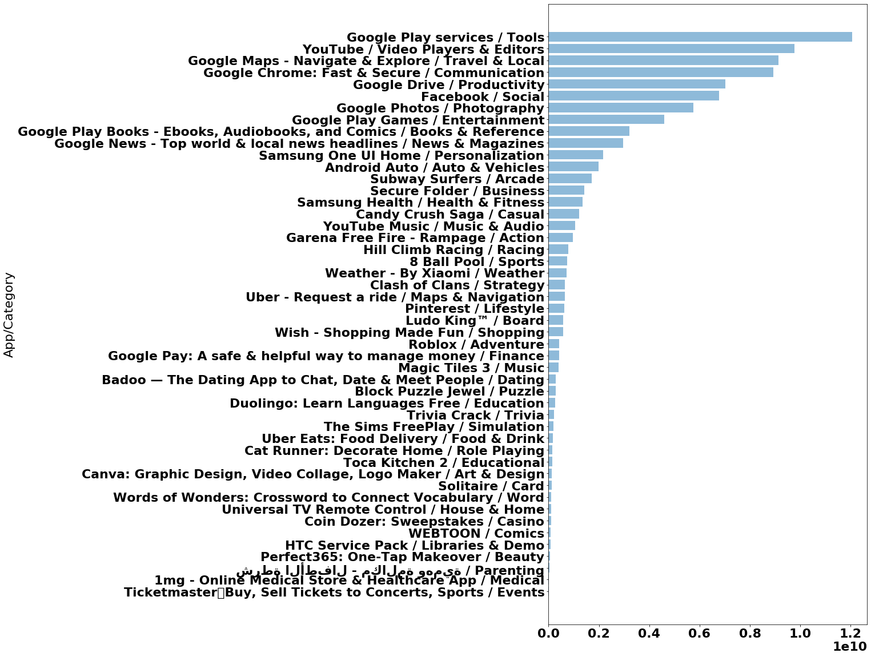
Модель данных
Популярные приложений по категориям
12 057 627 016

Slide 3
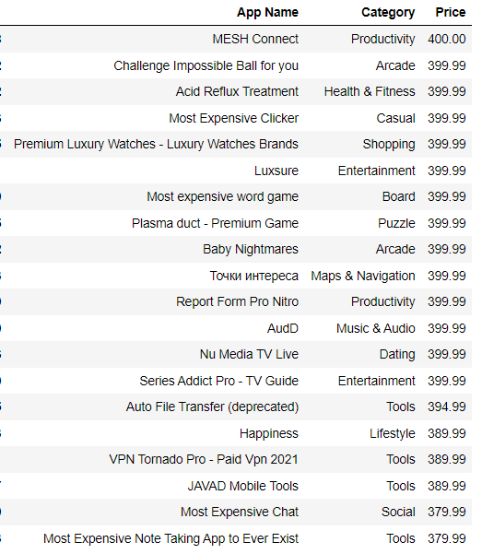
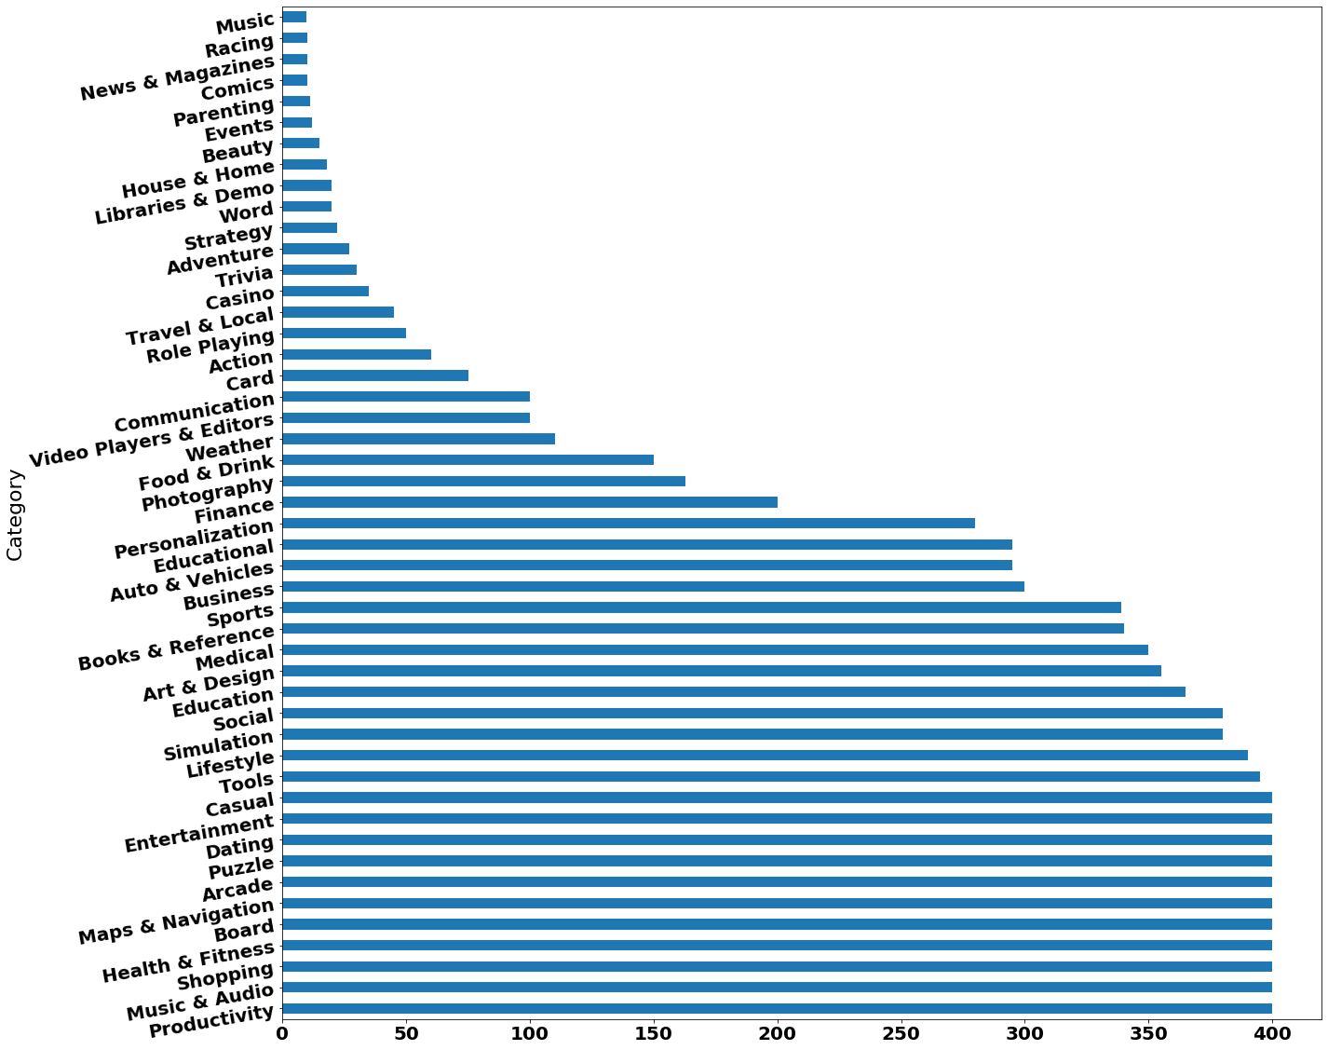
Модель данных
Дорогие приложения\категории

Slide 4
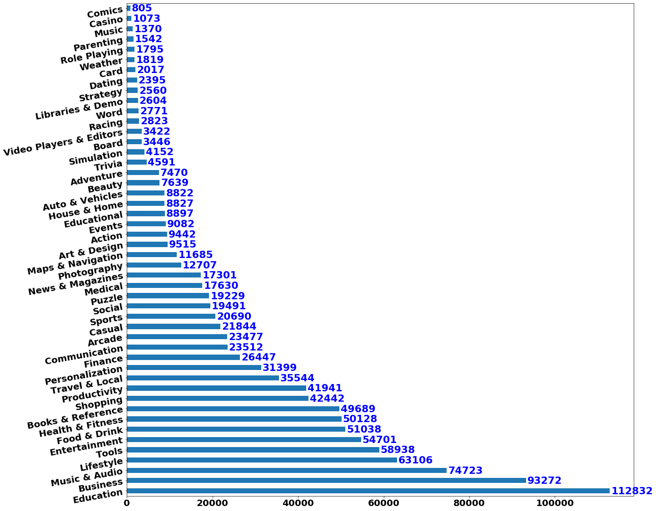
Модель данных
Категории с количеством приложений без отзывов

Slide 5
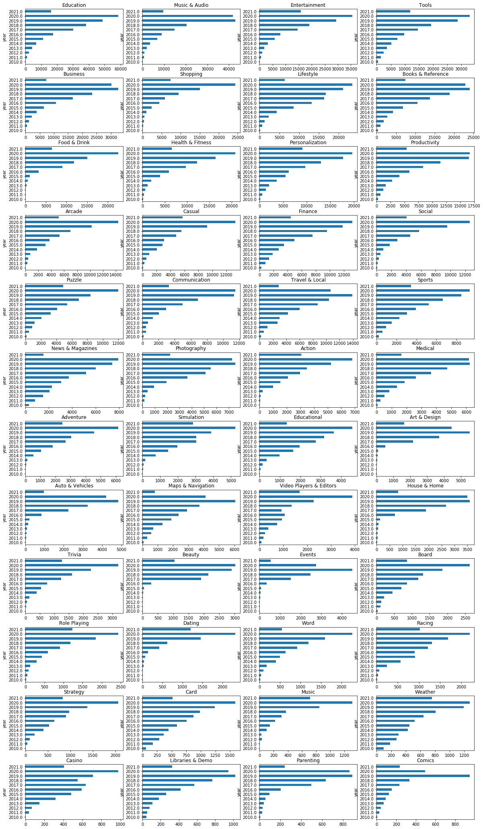
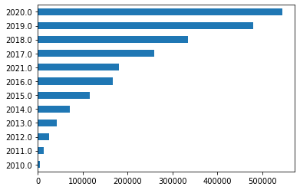
Модель данных
Статистика по годам созданных приложений
Топ по количеству выпущенных приложений
Кол-во выпущенных приложений по годам

Slide 6
Используемые технологии
Jupyter notebook - Python 3.7 (pandas, numpy, os, matplotlib)
Данные Google Play Store https://www.kaggle.com/gauthamp10/google-playstore-apps

